Slide 1
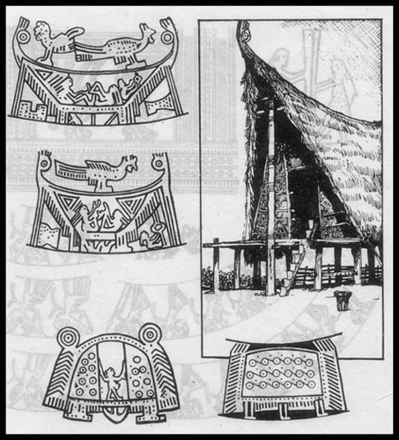
Tuần 15 - Tiết 29, 30 Bài 15:
ĐỜI SỐNG CỦA NGƯỜI VIỆT CỔ
THỜI KÌ VĂN LANG- ÂU LẠC

Slide 2
1. Đời sống vật chất và tinh thần của cư dân Văn Lang:
Thảo luận nhóm:
Hoàn thành bảng sau về đời sống vật chất và tinh thần của cư dân Văn Lang

Slide 3
Nhóm 1: (số thứ tự 1→ số 15) Hoàn thành bảng sau về đời sống vật chất của cư dân Văn Lang:
Nghề sản xuất chính | …………………………………….…………………………………………............................................................................................................................................................
Ăn | ………………………………………………………………………………………………………………………………………………………………………………………
Ở | ………………………………………………………………………………………………………………………………………………………………………………………
Mặc | .........................................................................................................................................................................................................................................................................................

Slide 4
Nhóm 2: (số thứ tự 16→hết)
Phương tiện đi lại | ……………………………………………………………………………….............................................................................................................
Lễ hội | ………………………………………………………………………………………………………………………………………………………
Phong tục, tập quán | ………………………………………………………………………………………………………………………………………………………
Tín ngưỡng | .........................................................................................................................................................................................................................................

Slide 5
Trả lời: Nhóm 1 (số thứ tự 1→ số 15) Hoàn thành bảng sau về đời sống vật chất của cư dân Văn Lang:
Nghề sản xuất chính | Trồng lúa nước, đánh cá, chăn nuôi và các nghề thủ công (gốm, dệt vải, đan lát, xây nhà, luyện kim, đúc đồng…)
Ăn | Cơm nếp, cơm tẻ, rau, cà, thịt cá…và các loại quả
Ở | Nhà sàn
Mặc | - Nam: đóng khố, mình trần; - Nữ: Mặc váy, áo xẻ có yếm che ngực và đồ trang sức…

Slide 6
Nhóm 2: (số thứ tự 16→hết)
Phương tiện đi lại | Chủ yếu bằng thuyền
Lễ hội | Đấu vật, đua thuyền, hội cầu nước, hội ngày mùa…
Phong tục, tập quán | Gói bánh chưng, làm bánh giày; Nhuộm răng đen, ăn trầu, xăm mình; Chôn người chết kèm theo công cụ lao động
Tín ngưỡng | Thờ cúng tổ tiên; Thờ các lực lượng tự nhiên: núi, sông, Mặt Trời, Mặt Trăng…

Slide 7
Một số hình ảnh

Slide 8
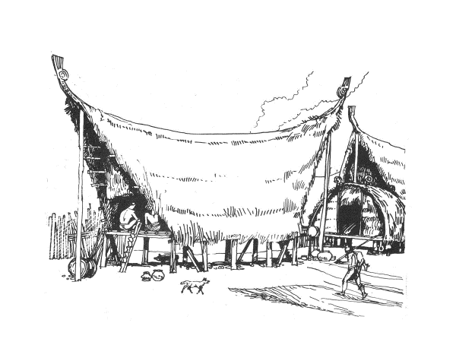
NHÀ SÀN

Slide 9
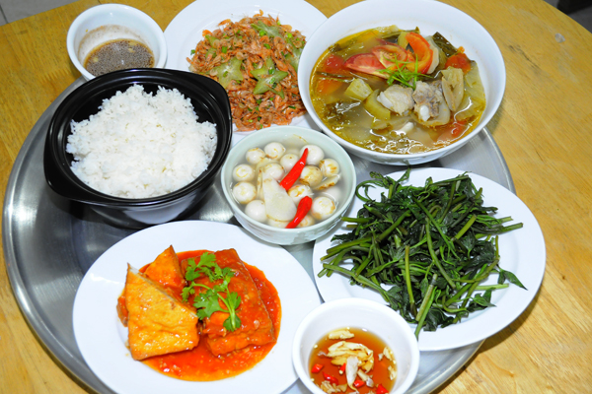

Slide 10
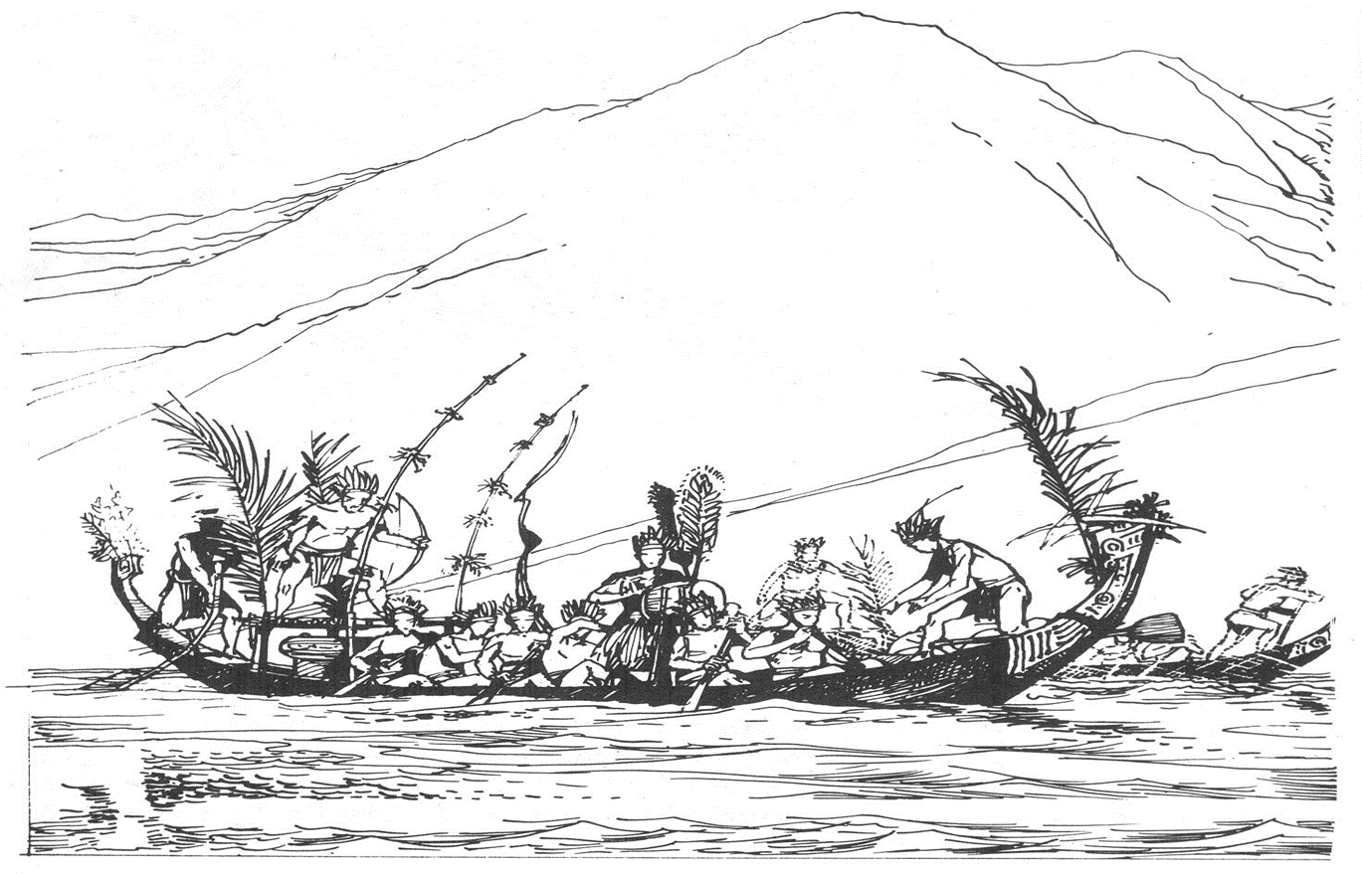
THUYỀN

Slide 11
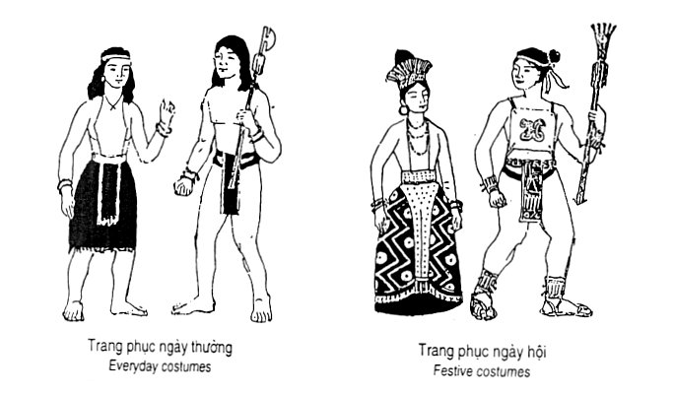
Trang phục ngày thường
Trang phục lễ hội

Slide 12
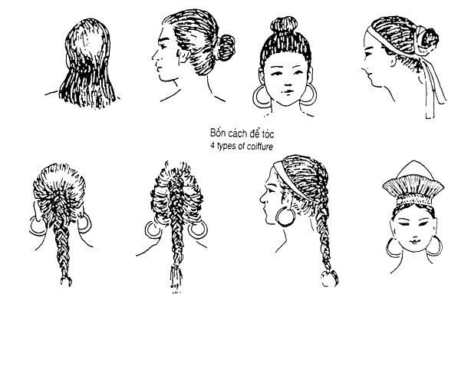
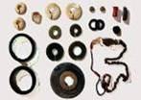
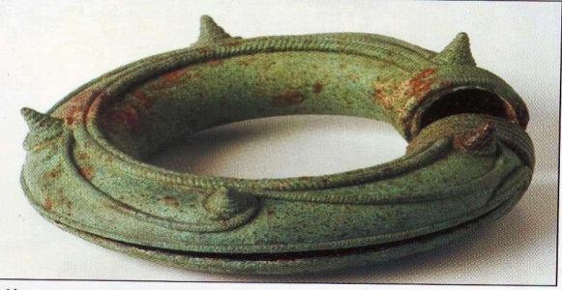
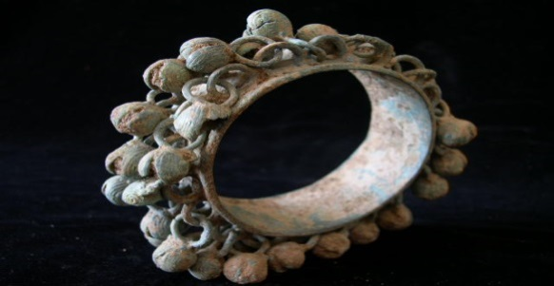
Các kiểu tóc
Trang sức

Slide 13
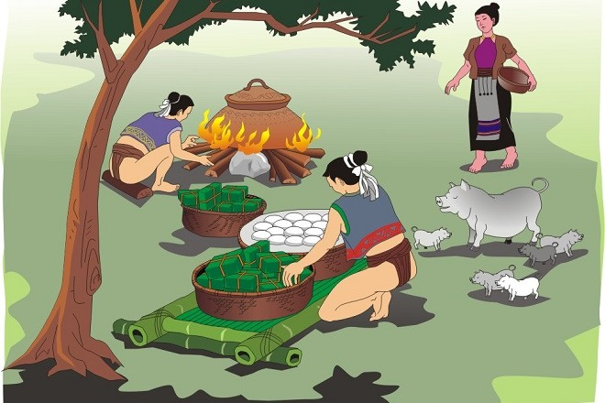
Sự tích: bánh chưng, bánh giầy

Slide 14
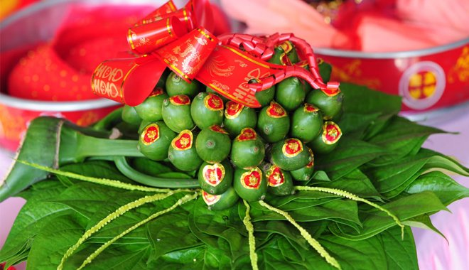
Trầu, cau

Slide 15
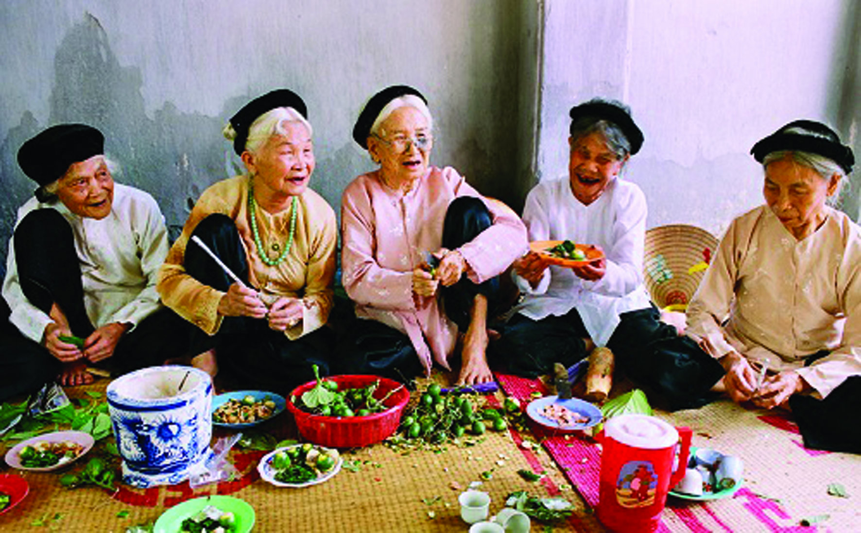
Ăn trầu, cau

Slide 16
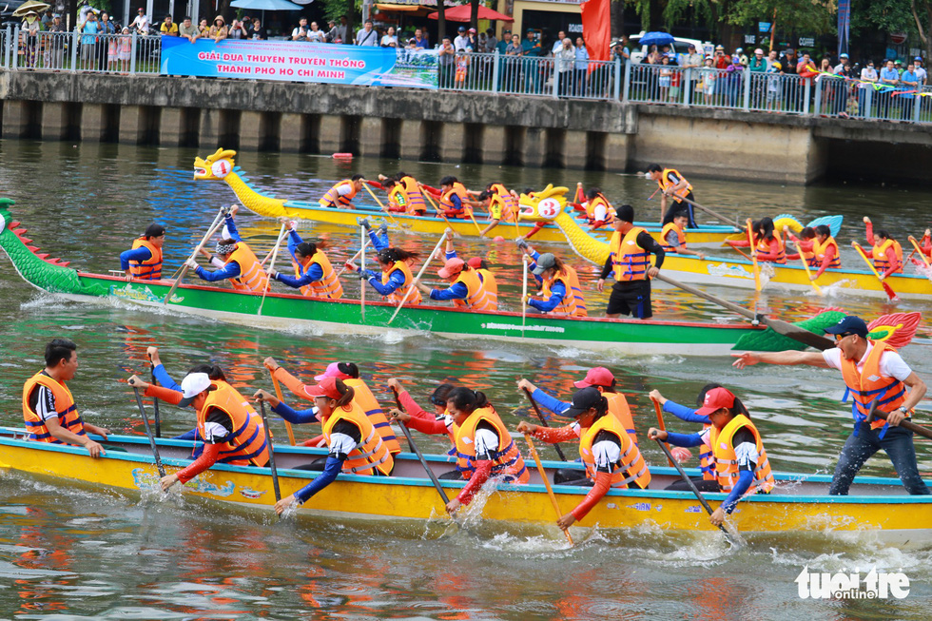
Đua thuyền

Slide 17
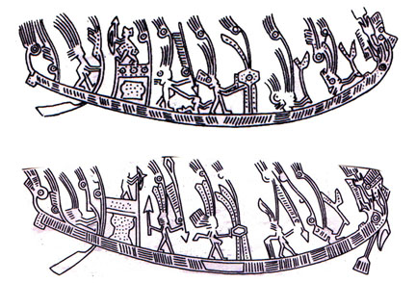
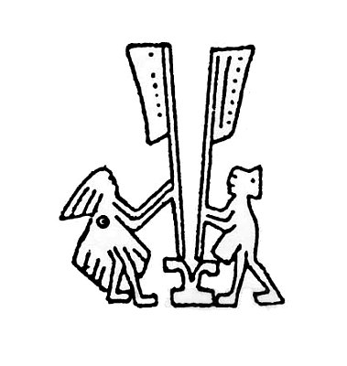
Hoa văn trang trí trên trống đồng
Trang phục lễ hội

Slide 18
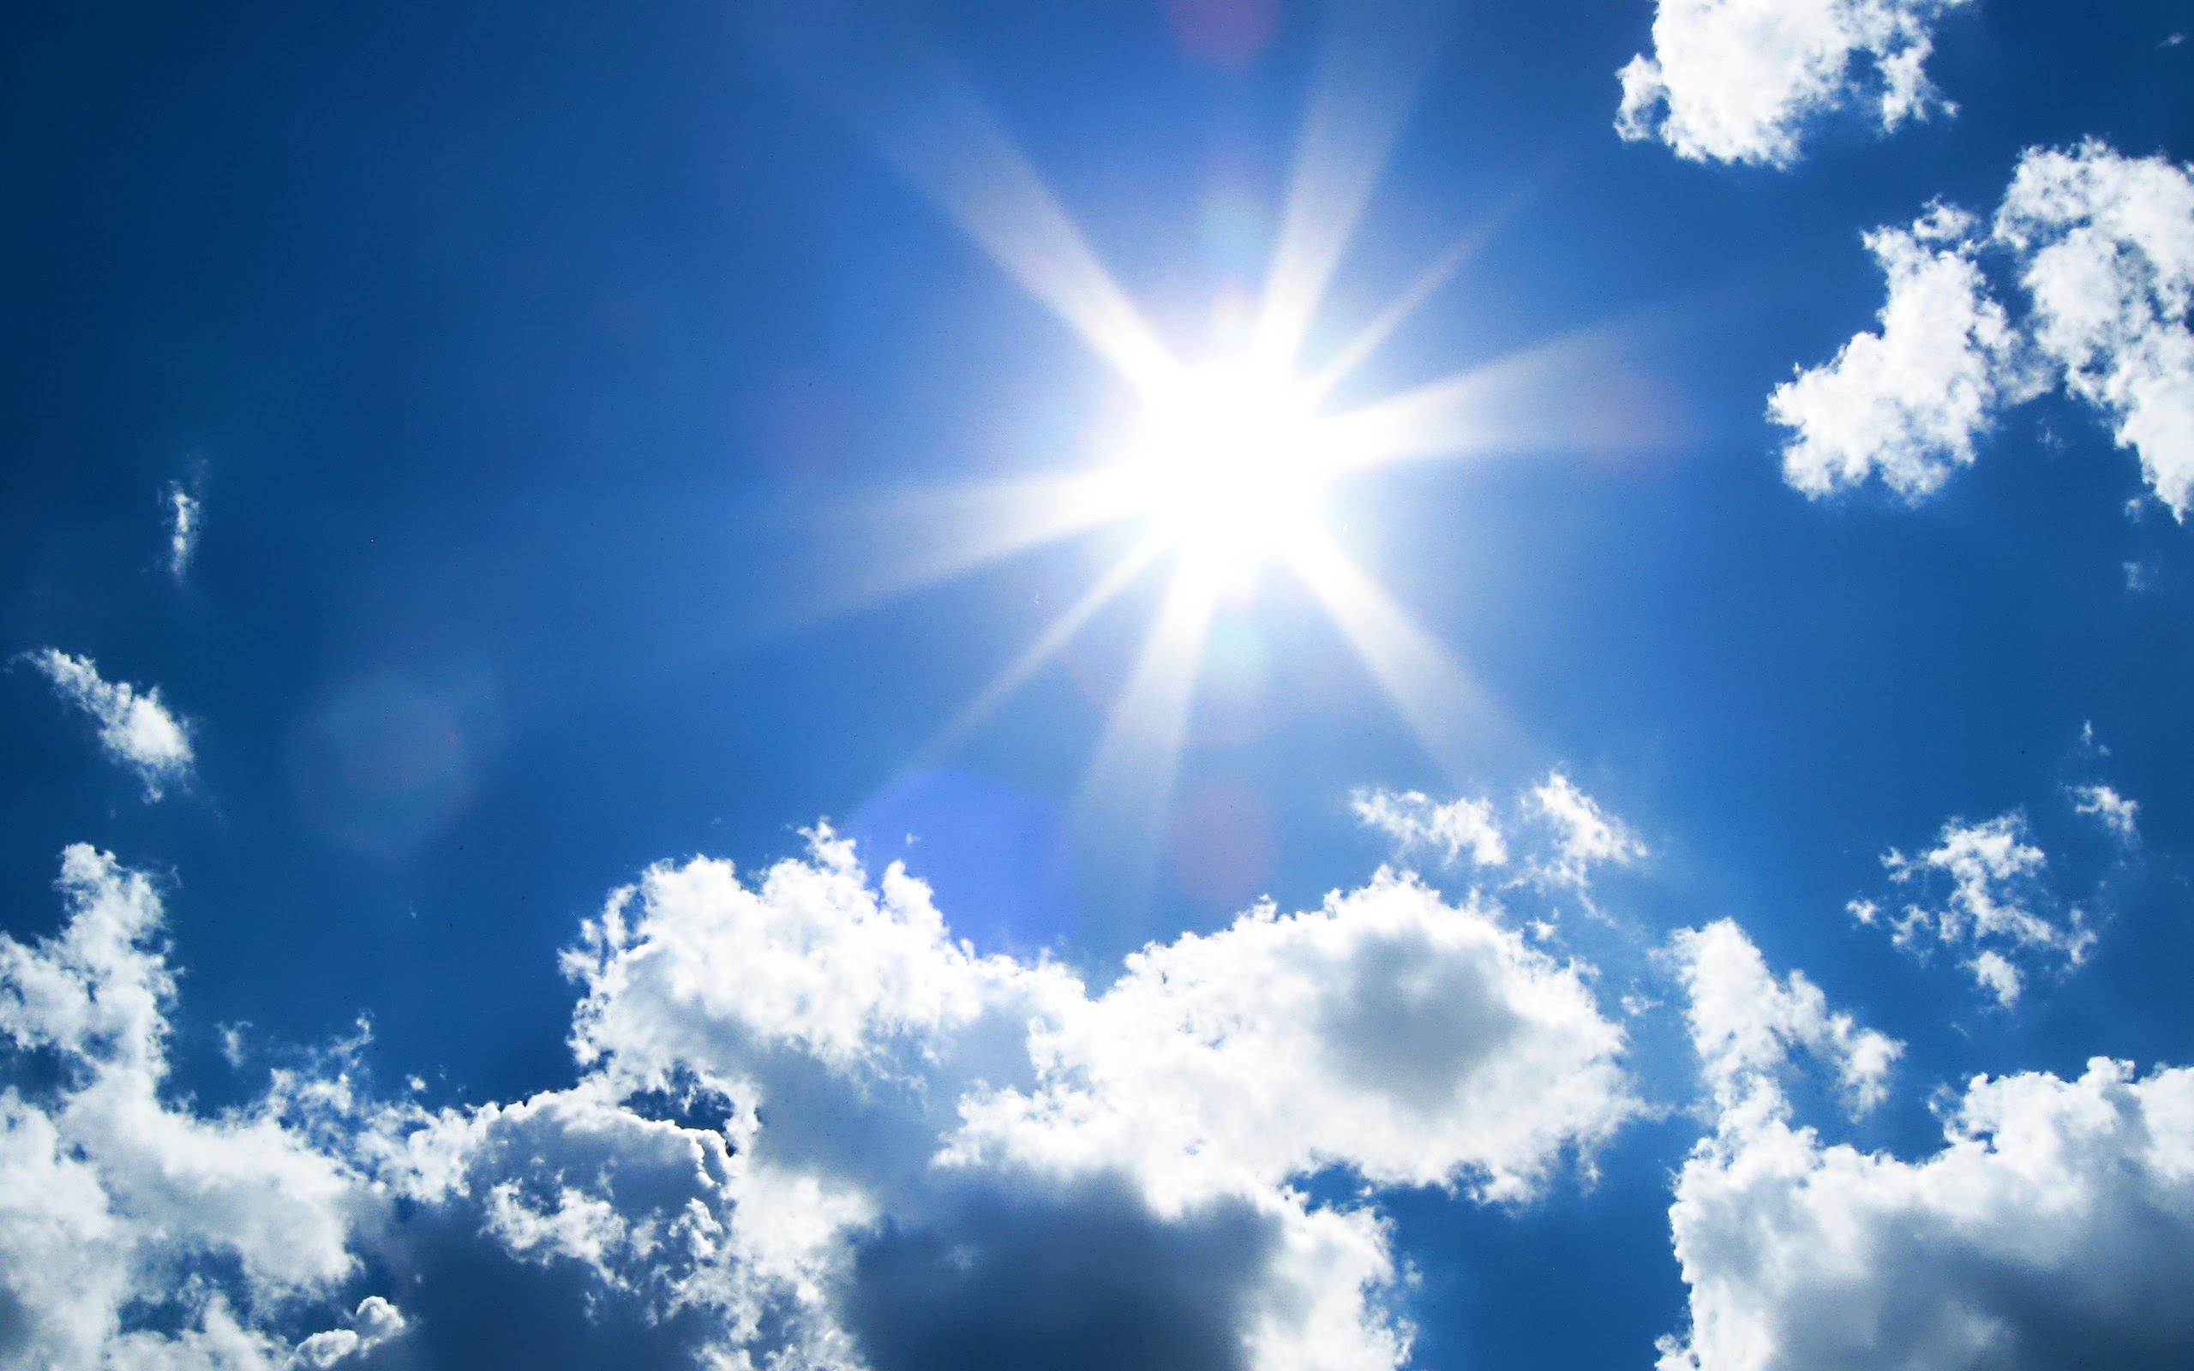
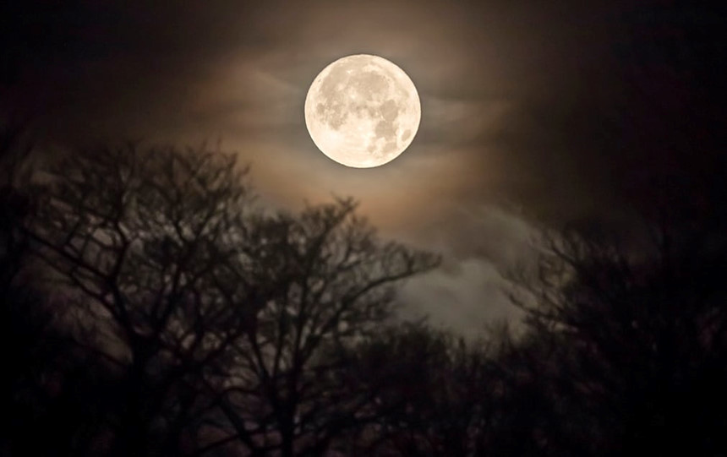
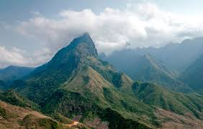
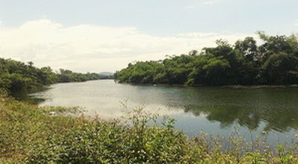
Mặt trời
Mặt trăng
Núi
Sông

Slide 19
1. Đời sống vật chất và tinh thần của cư dân Văn Lang:
Đời sống vật chất:
- Nghề sản xuất chính: Trồng lúa nước, đánh cá, chăn nuôi và các nghề thủ công (gốm, dệt vải, đan lát, xây nhà, luyện kim, đúc đồng…)
- Ăn : Cơm nếp, cơm tẻ, rau, cà, thịt cá…và các loại quả
- Ở: Nhà sàn
- Mặc
+ Nam: đóng khố, mình trần;
+ Nữ: Mặc váy, áo xẻ có yếm che ngực và đồ trang sức…
- Phương tiện đi lại: Chủ yếu bằng thuyền

Slide 20
b. Đời sống tinh thần:
- Lễ hội: Đấu vật, đua thuyền, hội cầu nước, hội ngày mùa…
- Phong tục, tập quán:
+ Gói bánh chưng, làm bánh giày;
+ Nhuộm răng đen, ăn trầu, xăm mình;
+ Chôn người chết kèm theo công cụ lao động
- Tín ngưỡng
+ Thờ cúng tổ tiên;
+ Thờ các lực lượng tự nhiên: núi, sông, Mặt Trời, Mặt Trăng…

Slide 21
Bài tập trắc nghiệm:
Câu 1. Đâu không phải phong tục của người Văn Lang?
A. Gói bánh chưng.
B. Nhuộm răng đen.
C. Xăm mình.
D. Đi chân đất.

Slide 22
Câu 2. Cư dân Văn Lang đi lại chủ yếu bằng
A. thuyền.
B. ngựa.
C. lừa.
D. voi.
Câu 3. Tại sao cư dân Văn Lang phải sống quần tụ trong các chiềng, chạ?
A. Họ có chung huyết thống.
B. Cần phải xua đổi thú dữ.
C. Nhu cầu trị thủy và chống ngoại xâm.
D. Yêu cầu của nền kinh tế công thương nghiệp.

Slide 23
Câu 4. Sự tích Trầu, cau và Bánh chưng, bánh giày phản ánh phong tục gì của cư dân Văn Lang?
A. Ăn trầu, gói bánh chưng, bánh giày trong ngày lễ hội.
B. Nhảy múa, hát ca, đua thuyền trong ngày lễ hội.
C. Lễ hội, vui chơi được tổ chức thường xuyên.
D. Trồng lúa nước và lấy đó làm lương thực chính.

Slide 24
Bài tập vận dụng:
Theo em, những thành tựu nào của nền văn minh Việt cổ đầu tiên còn được bảo tồn đến ngày nay ?
Gợi ý:
Ý niệm về tổ quốc, đồng bào;
Nền kinh tế nông nghiệp (trồng lúa);
Vật chất: trống đồng, thạp đồng, thành Cổ Loa…
Thói quen trong sinh hoạt: ăn, mặc, ở…
Phong tục, tập quán: làm bánh chưng, bánh giày…

